Slide 1

Javascript DOM Intro
HASAN
=|1 + 1 = 2 |=
=|Jika selain 2?|=

Slide 2
What is DOM?
(Document Object Model)
is an application programming interface (API)
for manipulating HTML and XML documents.

Slide 3

DOM merepresentasi sebuah dokumen sebagai pohon simpul. Menyediakan API yang bisa di gunakan untuk menambah, menghapus, memodifikasi bagian-bagian dari dokumen secara efektif.
Catatan: Dom merupakan cross-platform dan memiliki cara tersendiri untuk memanipulasi dokument dalam bentuk file HTML dan XML
<html>
<head>
<title>JavaScript DOM</title>
</head>
<body>
<p>Hello DOM!</p>
</body>
</html>

Slide 4

DOM sebagai Hirarki Node
Document
html
Head
body
P
Title
Javascript DOM
Text: Hello DOM

Slide 5
Node Type
element
attribute
text
Document

Slide 6
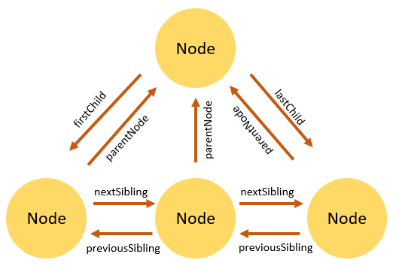
Hubungan Antar Node

Slide 7

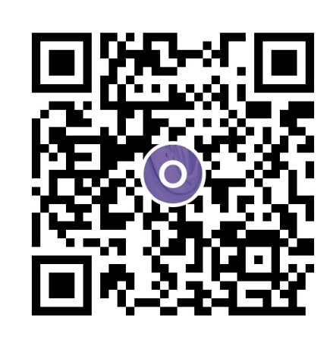







Buy me a coffee?
Any question?
wa.me/6281315269591
https://github.com/hasanalbantani
https://www.youtube.com/
channel/UCBrN_tGzXfciVJtIkT43I4w

Slide 8


